Slide 1
Calcification of Cardiac:
Segmentation Tutorial
2024.08.19
Sun-Woo Pi
Department of Computer Science

Slide 2
Contents
Calcium Segmentation 개요
Automatic Calcium Scoring in Low-Dose Chest CT Using Deep Neural Networks With Dilated Convolutions
[IEEE Transactions on Medical Imaging, 2018]
Performance of artificial intelligence-based coronary artery calcium scoring in non-gated chest CT
Development of a deep learning-based algorithm for the automatic detection and quantification of aortic valve calcium
[European Journal of Radiology, 2021]
Fully Automatic Coronary Calcium Score Software Empowered by Artificial Intelligence Technology: Validation Study Using Three CT Cohorts [Korean Journal of Radiology, 2021]
Federated Foundation Model for Cardiac CT Imaging [Arxiv, 2024]

Slide 3
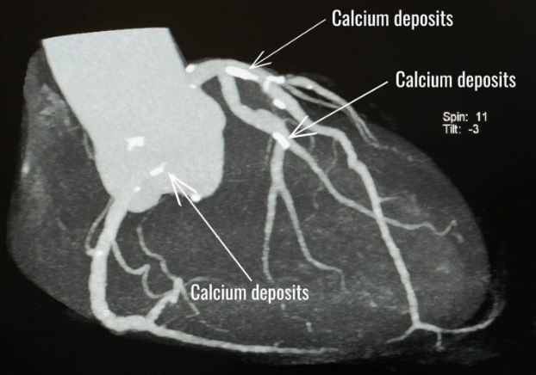
Calcium Segmentation 개요
Cardiovascular Disease(CVD) : 심혈관 질환 & AS(Aortic Stenosis) : 대동맥 협착증
  Chest / Cardiac CT Scan
    심혈관 질환, 심장 질환의 존재 여부 및 중증도를 검사하기 위해 흔하게 사용되는 방법
  Chest / Cardiac CT Scan로 석회화 영역을 Calcium Score로 정량화함으로써 질환 여부 및 중증도를 예측
    석회화 영역 Segmentation
    Calcium Score로 정량화 → Agatston 방법
      Coronary Artery Calcification (CAC) : 관상동맥 석회화 영역
      Aortic Valve Calcification (AVC) : 대동맥 판막 석회화 영역
      등

Slide 4
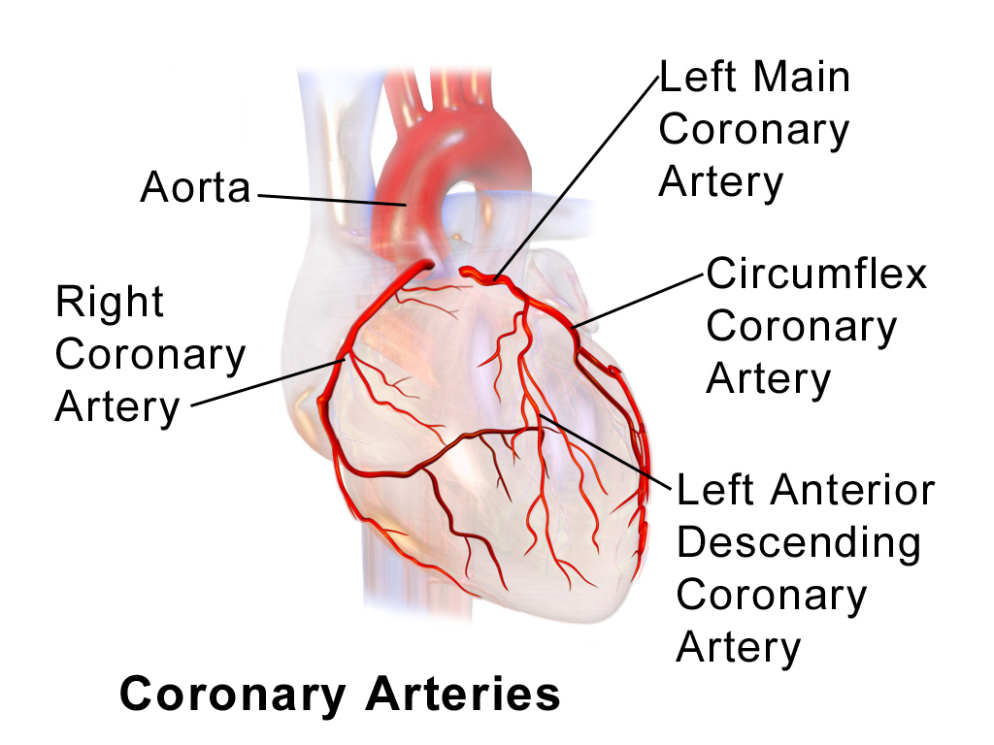
Automatic Calcium Scoring in Low-Dose Chest CT Using Deep Neural Networks With Dilated Convolutions
Automatic Calcification Detection in Chest CT
  Coronary Artery Calcification
    LCA (Left Coronary Artery) : 좌관상동맥
      LAD (Left Anterior Descending Artery) : 좌전하행동맥
      LCX (Left Circumflex Artery) : 좌회선동맥
    RCA (Right Coronary Artery) : 우관상동맥
  Thoracic Aorta Calcification : 흉부 대동맥
  Aortic Valve Calcification : 대동맥 판막
  Mitral Valve Calcification : 승모판
Core Coronary Artery
to calculate Agatston score
Left Coronary Artery

Slide 5
Automatic Calcium Scoring in Low-Dose Chest CT Using Deep Neural Networks With Dilated Convolutions
Voxel-by-Voxel 7 Class Classification
  LAD (Left Anterior Descending Artery) : 좌전하행동맥
  LCX (Left Circumflex Artery) : 좌회선동맥
  RCA (Right Coronary Artery) : 우관상동맥
  Thoracic Aorta Calcification : 흉부 대동맥
  Aortic Valve Calcification : 대동맥 판막
  Mitral Valve Calcification : 승모판
  Background

Slide 6
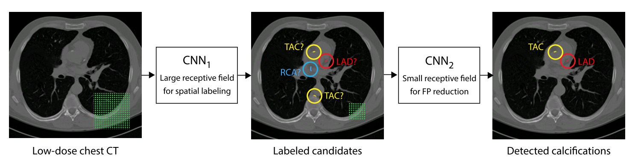
Automatic Calcium Scoring in Low-Dose Chest CT Using Deep Neural Networks With Dilated Convolutions
Two-Stage CNN Architecture
  First Stage Network (CNN_1)
    Large Receptive Field
    130 HU 이상의 영역
      Hounsfield Units (HU) : CT에서 사용되는 단위, 물질의 밀도와 구성 성분에 따라 값이 달라짐.
  Second Stage Network (CNN_2)
    Small Receptive Field
    CNN_1에 의해 나온 석회화 후보 영역

Slide 7
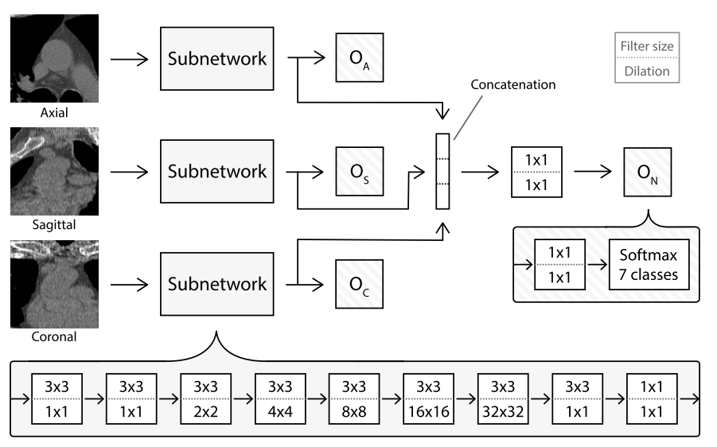
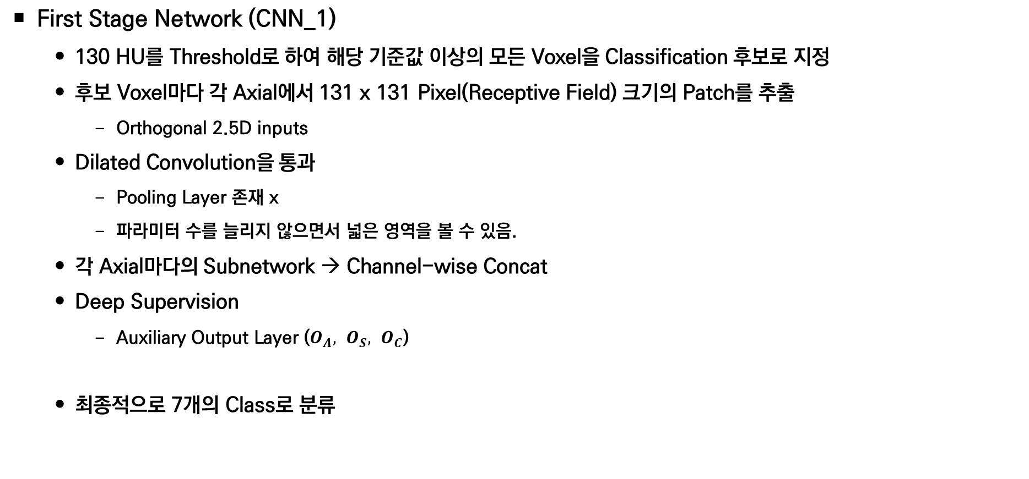
Automatic Calcium Scoring in Low-Dose Chest CT Using Deep Neural Networks With Dilated Convolutions
First Stage Network (CNN_1)
  130 HU를 Threshold로 하여 해당 기준값 이상의 모든 Voxel을 Classification 후보로 지정
  후보 Voxel마다 각 Axial에서 131 x 131 Pixel(Receptive Field) 크기의 Patch를 추출
    Orthogonal 2.5D inputs
  Dilated Convolution을 통과
    Pooling Layer 존재 x
    파라미터 수를 늘리지 않으면서 넓은 영역을 볼 수 있음.
  각 Axial마다의 Subnetwork → Channel-wise Concat
  Deep Supervision
    Auxiliary Output Layer ($O_{A}, O_{S}, O_{C}$)
  최종적으로 7개의 Class로 분류

Slide 8
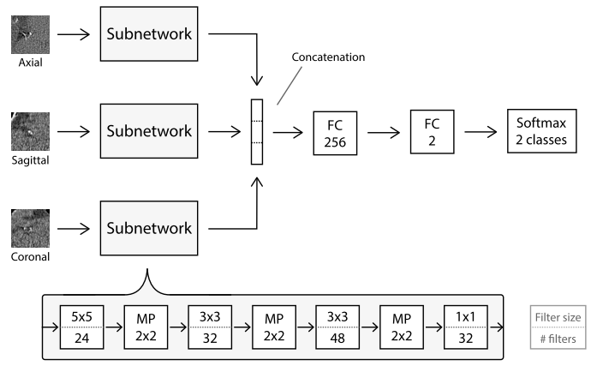
Automatic Calcium Scoring in Low-Dose Chest CT Using Deep Neural Networks With Dilated Convolutions
Second Stage Network (CNN_2)
  CNN_1을 통해, Background를 제외한 6 종류의 석회화 Voxel로 분류된 Voxel을 Classification 후보로 지정
  후보 Voxel마다 각 Axial에서 65 x 65 Pixel(Receptive Field) 크기의 Patch를 추출
    Orthogonal 2.5D inputs
  Convolution을 통과
    Dilated Convolution 대신 Pooling Layer 사용
  각 Axial마다의 Subnetwork → Channel-wise Concat
  최종적으로 2개의 Class로 분류
    CNN_1을 통해 Aortic Valve 영역의 Calcium 영역으로
    분류가 되었다면
    CNN_2를 통해 실제로 Aortic Valve 영역의
    Calcium 영역인지, Background인지를 분류
      False-Positive(FP) 감소

Slide 9
Automatic Calcium Scoring in Low-Dose Chest CT Using Deep Neural Networks With Dilated Convolutions
Two-Stage CNN Architecture
  학습 및 Inference의 경우 CNN_1과 CNN_2가 Sequential하게 작동
    CNN_1
      상대적으로 큰 Receptive Field를 통해 석회화 영역의 Spatial Context에 집중
    CNN_2
      상대적으로 작은 Receptive Field를 통해 Local 정보와 Finer Detail에 집중

Slide 10
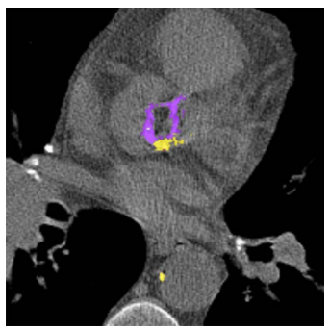
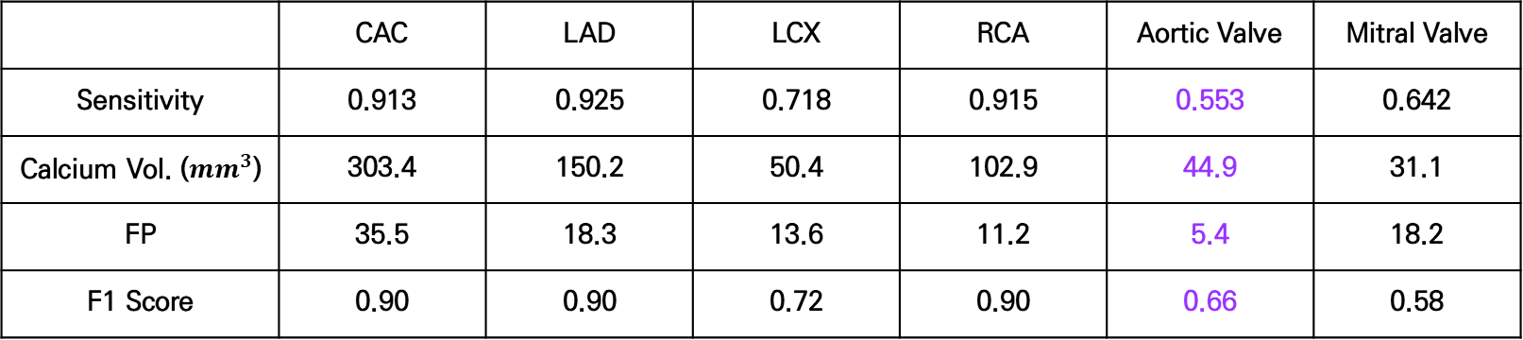
Automatic Calcium Scoring in Low-Dose Chest CT Using Deep Neural Networks With Dilated Convolutions
Results
 | CAC | LAD | LCX | RCA | Aortic Valve | Mitral Valve
Sensitivity | 0.913 | 0.925 | 0.718 | 0.915 | 0.553 | 0.642
Calcium Vol. ($mm^{3}$) | 303.4 | 150.2 | 50.4 | 102.9 | 44.9 | 31.1
FP | 35.5 | 18.3 | 13.6 | 11.2 | 5.4 | 18.2
F1 Score | 0.90 | 0.90 | 0.72 | 0.90 | 0.66 | 0.58
an artificial aortic valve that was predicted as calcium

Slide 11
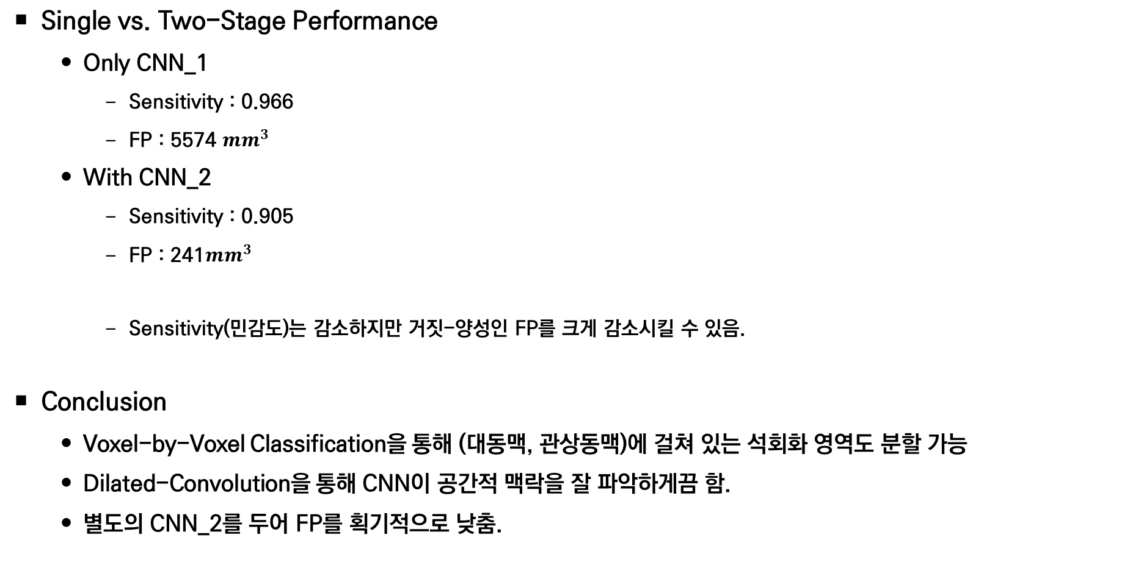
Automatic Calcium Scoring in Low-Dose Chest CT Using Deep Neural Networks With Dilated Convolutions
Single vs. Two-Stage Performance
  Only CNN_1
    Sensitivity : 0.966
    FP : 5574 $mm^{3}$
  With CNN_2
    Sensitivity : 0.905
    FP : 241$mm^{3}$
    Sensitivity(민감도)는 감소하지만 거짓-양성인 FP를 크게 감소시킬 수 있음.
Conclusion
  Voxel-by-Voxel Classification을 통해 (대동맥, 관상동맥)에 걸쳐 있는 석회화 영역도 분할 가능
  Dilated-Convolution을 통해 CNN이 공간적 맥락을 잘 파악하게끔 함.
  별도의 CNN_2를 두어 FP를 획기적으로 낮춤.

Slide 12
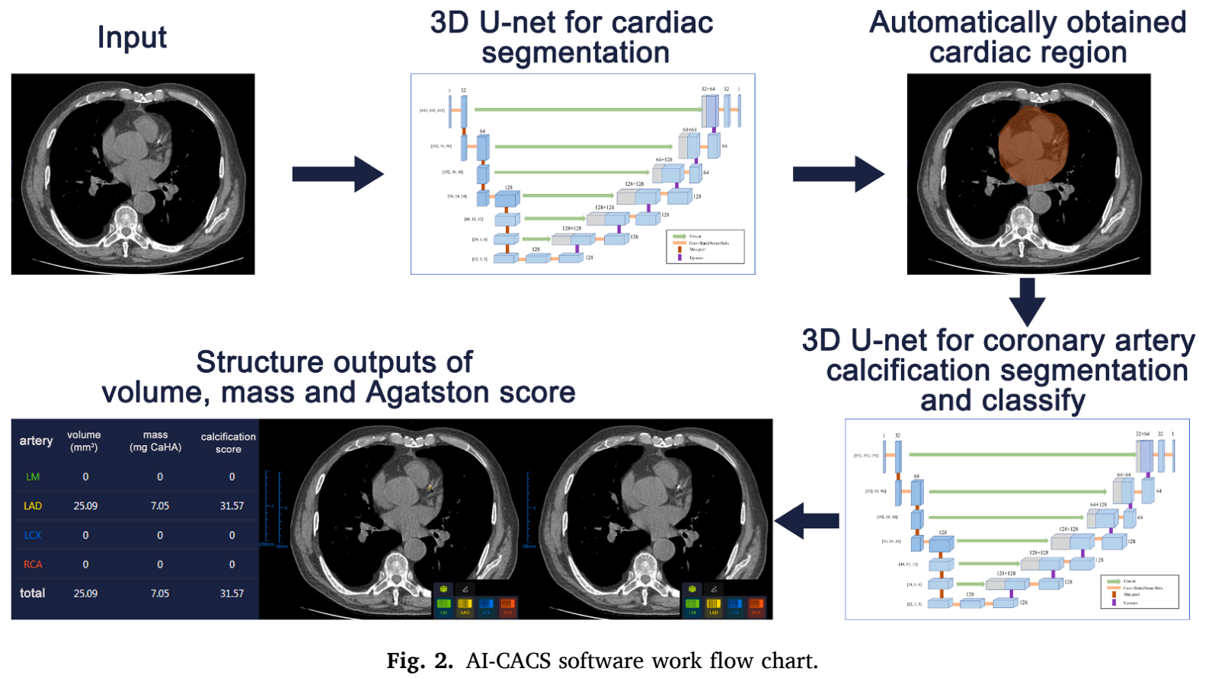
Performance of artificial intelligence-based coronary artery calcium scoring in non-gated chest CT
Two 3D-Unet
  Segmentation Cardiac Region from Chest CT Scans
  Segmentation Coronary Artery Calcification

Slide 13
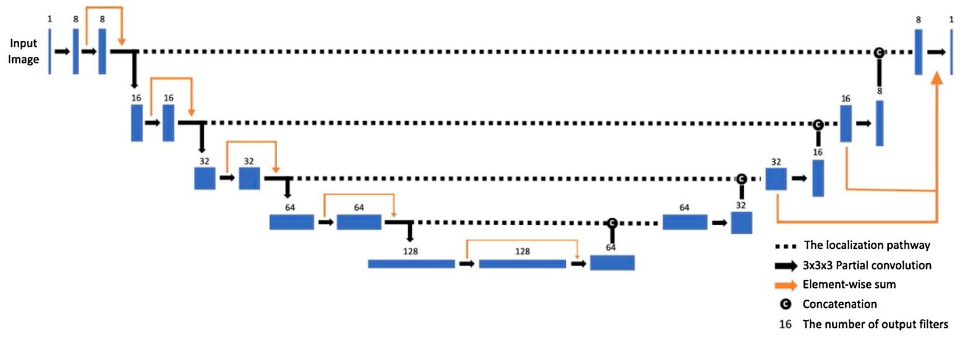
Development of a deep learning-based algorithm for the automatic detection and quantification of aortic valve calcium
Patch 기반 Input
  AVC의 정확한 검출과 FP를 줄이기 위해 각 Cardiac CT Scans에서 27개의 Partly-Overlapped Patch를 추출
    128 x 128 x 32 Voxels의 Patch를 이용
    AVC 영역을 포함할 뿐만 아니라, 주변의 배경도 일부 포함하여 모델이 석회화의 경계를 더 잘 인식할 수 있게끔 함.
    Patch들은 훈련 데이터로부터 계산된 AVC의 평균 중심 위치를 기준으로 하여 추출됨.
    최종 예측 Mask는 모든 Patch별, Segmentation Mask의 합집합으로 만듬.
  Modified 3D-UNet

Slide 14
Fully Automatic Coronary Calcium Score Software Empowered by Artificial Intelligence Technology: Validation Study Using Three CT Cohorts
Coronary Artery 내의 Calcium 영역만을 Segmentation
  CCTA (Coronary Computed Tomography Angiography) Image : 관상동맥 CT 혈관조영술 이미지
    대조제를 사용하여 촬영된 Cardiac CT Image
    관상동맥, 비관상동맥(ex. 대동맥, 심근 등)을 명확히 시각화할 수 있음.
  CAC(Coronary Artery Calcium) Image
    대조제를 사용하지 않고 촬영된 Cardiac CT Image
    Calcium 영역을 고밀도로 시각화할 수 있음.

Slide 15
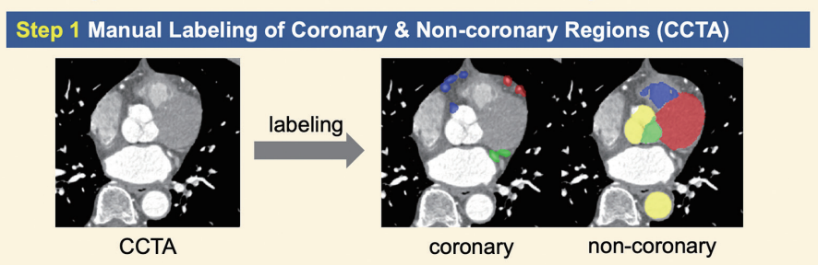
Fully Automatic Coronary Calcium Score Software Empowered by Artificial Intelligence Technology: Validation Study Using Three CT Cohorts
CCTA Image의 Labeling
  관상 동맥 CT 혈관조영술(CCTA, 대조제 사용)에서 해당 영역을 구분하여 Labeling 함.
    Coronary
    Non-Coronary

Slide 16
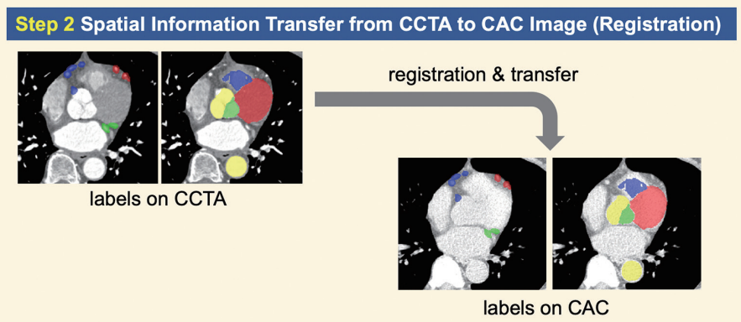
Fully Automatic Coronary Calcium Score Software Empowered by Artificial Intelligence Technology: Validation Study Using Three CT Cohorts
Spatial Information Transfer to CAC Image
  CCTA Image에서의 Label 정보를 CAC Image(대조제 미사용)에 맞게 변환
    Affine 변환
    B-spline 변환 (곡선 형태)
    CCTA Image와 CAC 이미지가 동일한 공간 좌표계에서 일치하게 됨.
  CAC Image에서 130 HU 이상인 영역을 후보로 하여 전문가가 실제 Calcium 영역을 Labeling

Slide 17
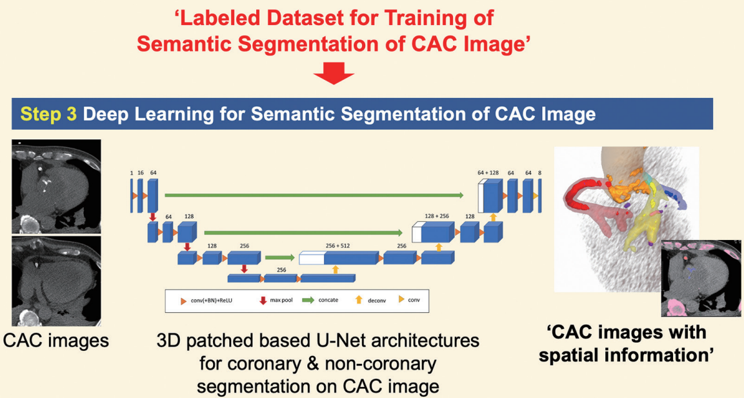
Fully Automatic Coronary Calcium Score Software Empowered by Artificial Intelligence Technology: Validation Study Using Three CT Cohorts
Training of Segmentation with Labels on CAC Image
  CAC Image에서의 Label을 이용하여 3D-Unet Model 학습

Slide 18
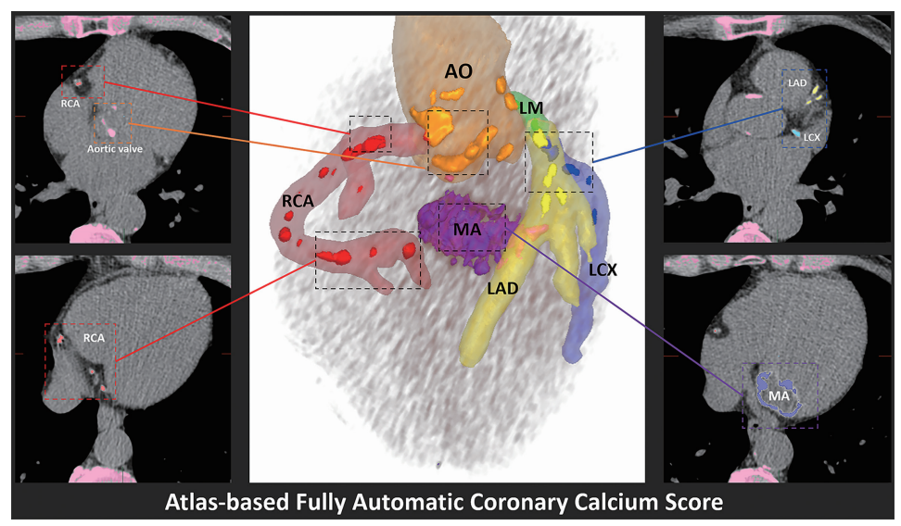
Fully Automatic Coronary Calcium Score Software Empowered by Artificial Intelligence Technology: Validation Study Using Three CT Cohorts
3D-UNet에 의해 Segmentation된 Cardiac의 각 영역을 바탕으로 고밀도 영역을 탐지

Slide 19
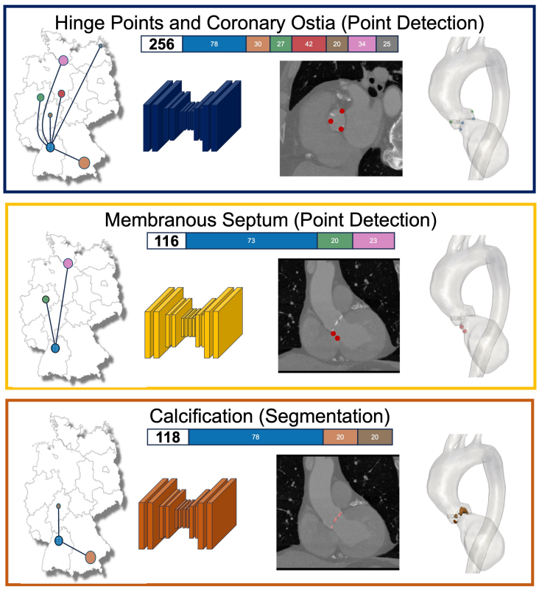
Federated Foundation Model for Cardiac CT Imaging
Largest Federated Cardiac CT Imaging Analysis
  Foundation Model
    Landmark(Point) Detection
      Hinge Points / Coronary Ostia (대동맥-관상 동맥)
      Membranous Septum (막성 격막)
    Segmentation of Calcification
      Aortic Root
  Federated Learning
  Semi-Supervised Learning
  Knowledge Distillation

Slide 20
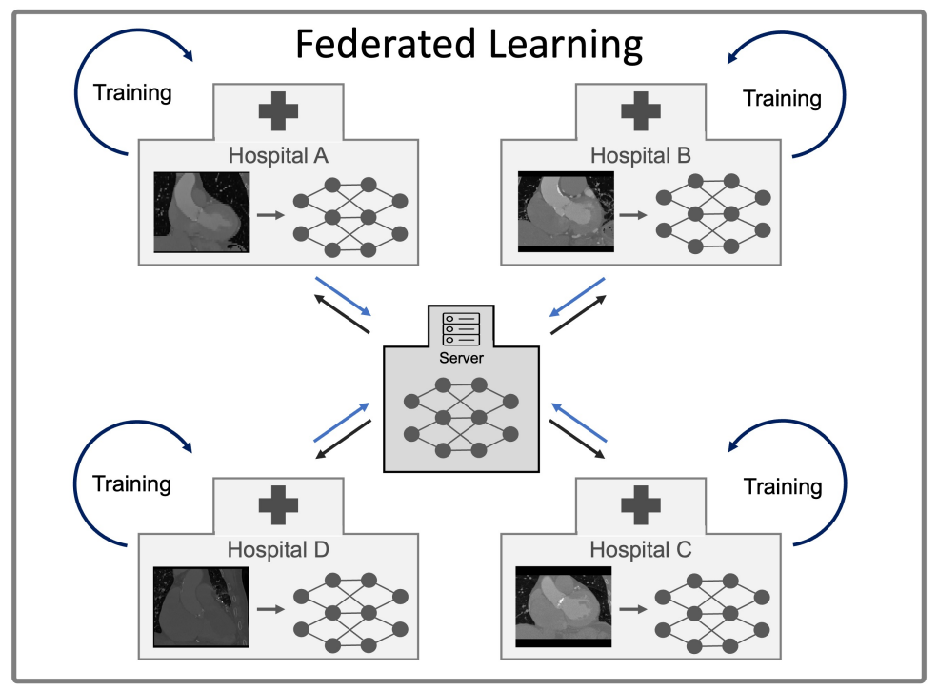
Federated Foundation Model for Cardiac CT Imaging
Medical Images
  환자의 진단 정보, 병력 등을 포함하고 있어 매우 민감한 개인정보로 간주됨.
    외부로의 전송 및 공유가 제한
  병원마다 수집하는 데이터의 유형과 양이 다름.
    특정 질병이나 인구 집단에 대해 편향된 데이터가 존재
Federated Learning
  매 Round마다, 평균화 된 모델이 수렴할 때까지, 다음 과정을 거침. (20 Rounds)
    각 병원에서 모델 학습 (10 Epochs)
    학습된 가중치만을 중앙 Server로 옮김.
    평균화 작업을 거친 후, 다시 각 병원으로 배포
  다양한 환자와 질병 데이터를 포함하는 더 일반화된 모델을 학습 가능

Slide 21
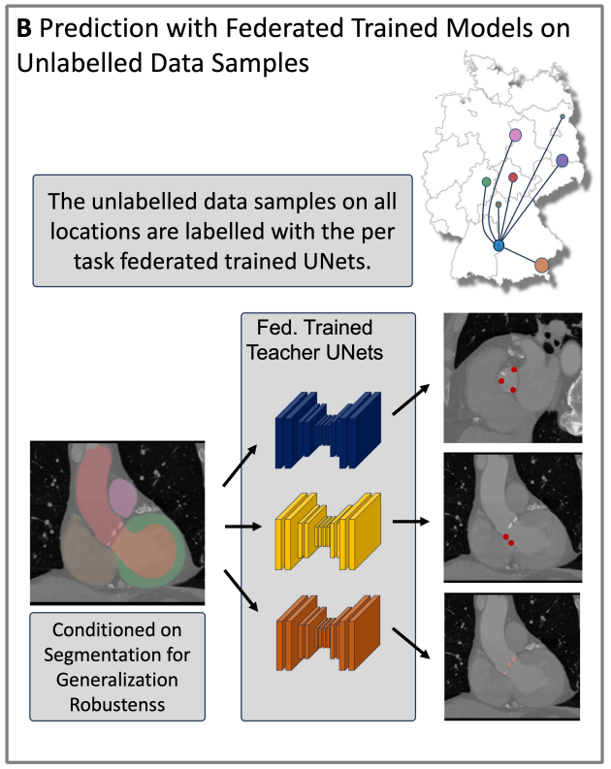
Federated Foundation Model for Cardiac CT Imaging
Medical Images
  Annotation Labeling 작업은 꽤나 힘든 작업임.
    병원에 존재하는 Data들은 대부분 Unlabeled 상태
Semi-Supervised Learning
  각 Task마다, Labeled Data를 이용하여 3D-ResUNet을 학습
    3D UNet with Residual Connections
  학습된 3D-ResUNet으로 대량의 Unlabeled Data들을 예측
    Pseudo Labeling

Slide 22
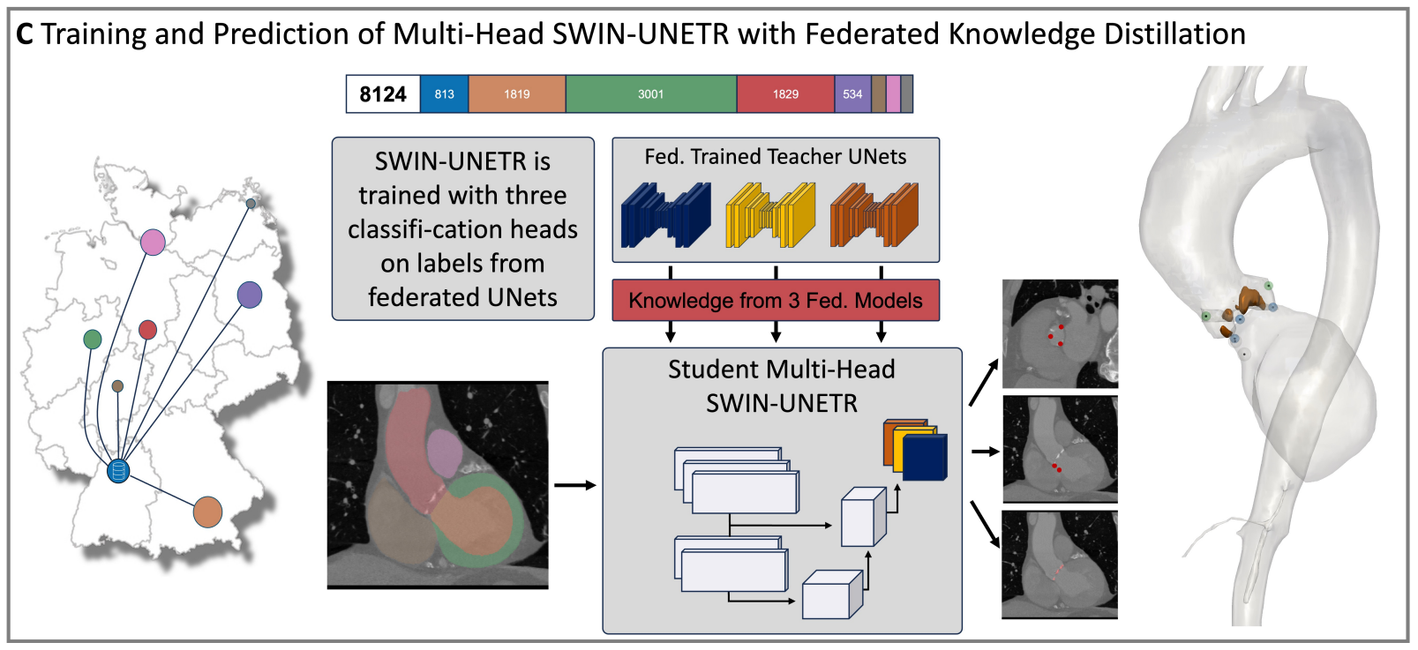
Federated Foundation Model for Cardiac CT Imaging
Knowledge Distillation
  Unlabeled Data에 대한 3D-ResUNet의 예측을 모방하게끔 Swin-UNetR을 학습
    3D-ResUNet (Teacher Model)
    Swin-UNetR (Student Model)
      Swin-UNetR에는 각 Task를 위한 Head가 달려있음.
      Knowledge Distillation 이후 Labeled Data로 각 Head를 Fine-Tuning

Slide 23
Federated Foundation Model for Cardiac CT Imaging
Semi-Supervised Learning & Knowledge Distillation
  Teacher Model (3D-ResUNet)
    CNN-Based Model
    상대적으로 적은 Data를 이용하여 효율적으로 학습
  Student Model (Swin-UNetR)
    Transformer-Based Model
    Semi-Supervised Learning을 통해 상대적으로 많은 Data를 이용하여 학습
    충분한 Data를 통해 Cardiac 관련 Global Context, Meaningful Features를 학습

Slide 24
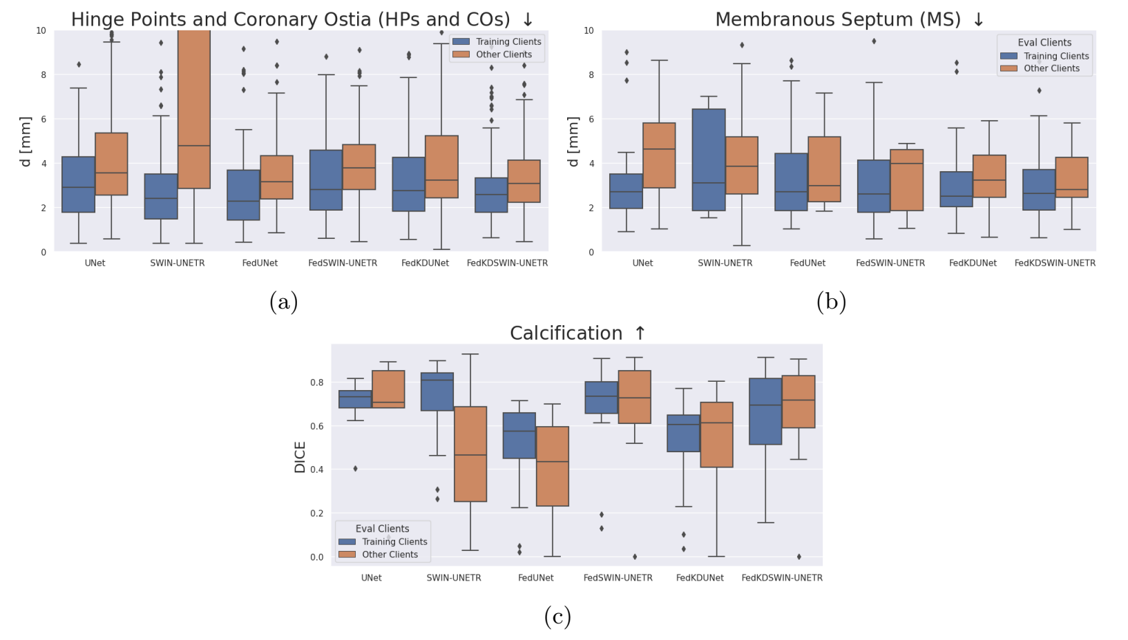
Federated Foundation Model for Cardiac CT Imaging
Results

Slide 25
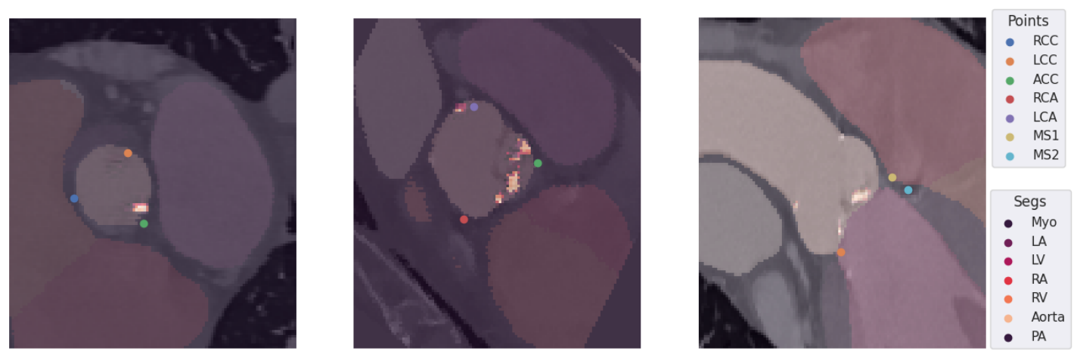
Federated Foundation Model for Cardiac CT Imaging
Results

Slide 26
Federated Foundation Model for Cardiac CT Imaging
Conclusion
  Federated Learning
    개인정보 유출 없이 여러 병원에 있는 Dataset을 모두 이용하여 Model을 학습시킴.
  Semi-Supervised Learning
    사용되지 않던 대량의 Unlabeled Dataset을 Model 학습에 이용
  Knowledge Distillation
    대량의 Data를 이용하여 전역적 문맥 학습에 강점을 가진 Transformer-Based Model을 학습시킴.

